Slide 1
KARACİĞER KANSERİ
Hazırlayanlar: Dilara EREN 17240180
Beyza ÖZ 17240217

Slide 2
Karaciğer
Karaciğer vücudumuzdaki en büyük solid organdır.
Karaciğer aynı zamanda vücuttaki en büyük salgı bezidir.Karaciğer hem endokrin hem de ekzokrin salgı bezidir. Çünkü karaciğer hem safra kanallarına safra salgılar , hem de kana birçok kimyasal madde ve protein salgılar.
Safra hem yağ sindiriminde görev alır hem de atık maddeleri taşır.

Slide 3
Karaciğer, dual (ikili) kan akımı olan tek organdır. Yani karaciğeri besleyen ya da karaciğere giren iki damar bulunur. Biri hepatik arter, diğeri ise bir portal vendir.
Portal ven; mide, ince bağırsak, kalın bağırsak, dalak ve pankreastan gelen tüm kanı, karaciğere taşıyan ana damardır. Bu mimari ile karaciğer, emilen besinleri kolayca metabolize eder.
Karaciğerin toplardamarı hepatik vendir, karaciğerde işlenen kan bu damardan geçerek sistemik dolaşıma karışır.

Slide 4
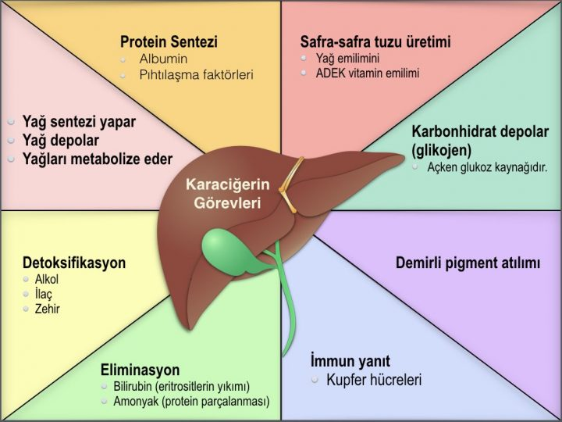

Slide 5
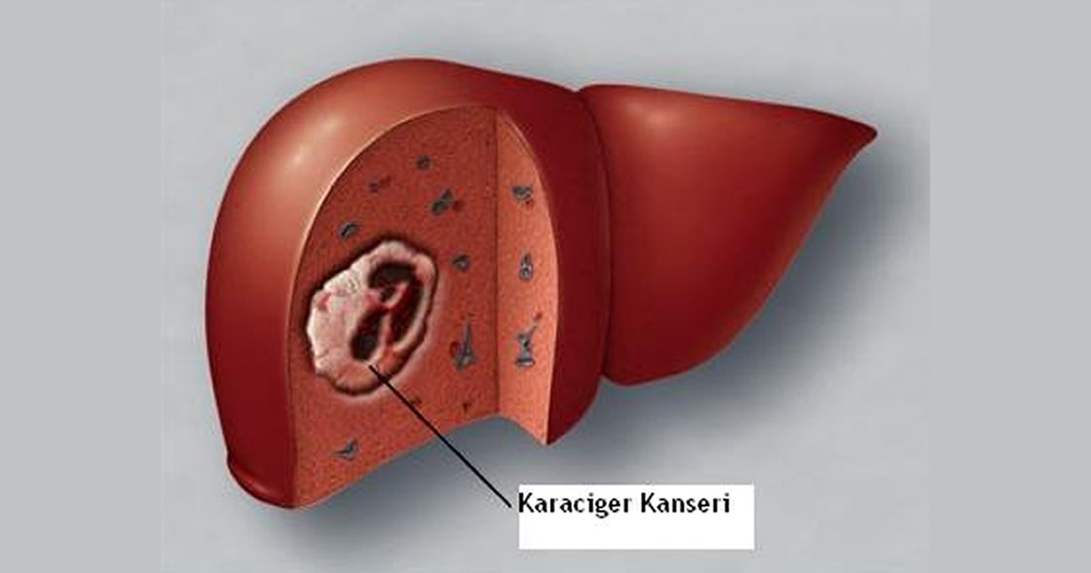
Karaciğer Kanseri Nedir?
Karaciğer kanseri; karaciğer, safra yolu veya karaciğer içindeki destek dokusu hücrelerinden kaynaklanabilir. Diğer organlardan kaynaklanan kanserli hücrelerin karaciğere yayılması ile de karaciğer kanseri gelişebilir.

Slide 6
Görülme Sıklığı
Karaciğer kanseri, dünya çapında bakıldığında erkeklerde görülen kanserlerde beşinci, kadınlarda görülen kanserlerde sekizinci sırada yer alır.
Kansere bağlı ölümlerde ise toplamda dördüncü sırada yer almaktadır.
Bölgeler arası görülme sıklığı özellikle hepatit B virüsü infeksiyonu sıklığı ile doğru orantılı olarak değişmektedir. HCC genellikle karaciğer sirozu ile birlikte görülür.
Erkeklerde kadınlara oranla 2,4-3,7 kat daha sık görülmektedir.

Slide 7
Erken Tanı Konulabilir mi ?
Belirtilerin hastalığın ileri evrelerinde görülmesi nedeniyle çoğu zaman erken tanı konulması mümkün olmaz.
Kanda saptanan tümör belirteçleri erken tanı için umut vaat etmektedir. Özellikle yüksek risk taşıyan bireylerin 6 ila 12 ayda bir izlenmesi önerilmektedir.

Slide 8
Karaciğer Kanseri Risk Faktörleri
Kronik hepatit B virüs (HBV) infeksiyonu
Kronik hepatit C virüs (HCV) infeksiyonu
Karaciğer sirozu
Gıda ile alınan aflatoksin B1
Doğum kontrol hap kullanımı
Sigara kullanımı

Slide 9
Karaciğer Kanseri Belirtileri
Açıklanamayan nedenle önemli miktarda kilo kaybı
Bir kaç haftalık periyodlar halinde süren iştah kaybı
Çok az bir yemek olsa dahi, yemek sonrasında tokluk ve şişkinlik hissetme
Abdomende rahatsızlık ya da ağrı
Şişkin bir abdomen
Sarımsı cilt ,koyu renkli idrar ve soluk renkli dışkı
Kaşıntı
Kronik hepatit ya da siroza sahip bir kişinin sağlığındaki ani kötüleşme
Yüksek ateş ve terleme

Slide 10
Nasıl Tanı Konulur?
Kan testleri; Kan tahlilleri karaciğer fonksiyon anormalliklerini gösterebilir.
Görüntüleme Testleri; Doktorunuz, ultrason, bilgisayarlı tomografi (BT) taraması ve manyetik rezonans görüntüleme (MR) gibi görüntüleme testlerini önerebilir.
Biyopsi; Doktorunuz karaciğer kanserinin kesin tanısını koyabilmek için laboratuarda incelenmek üzere bir parça karaciğer dokusunun alınmasını önerebilir.

Slide 11
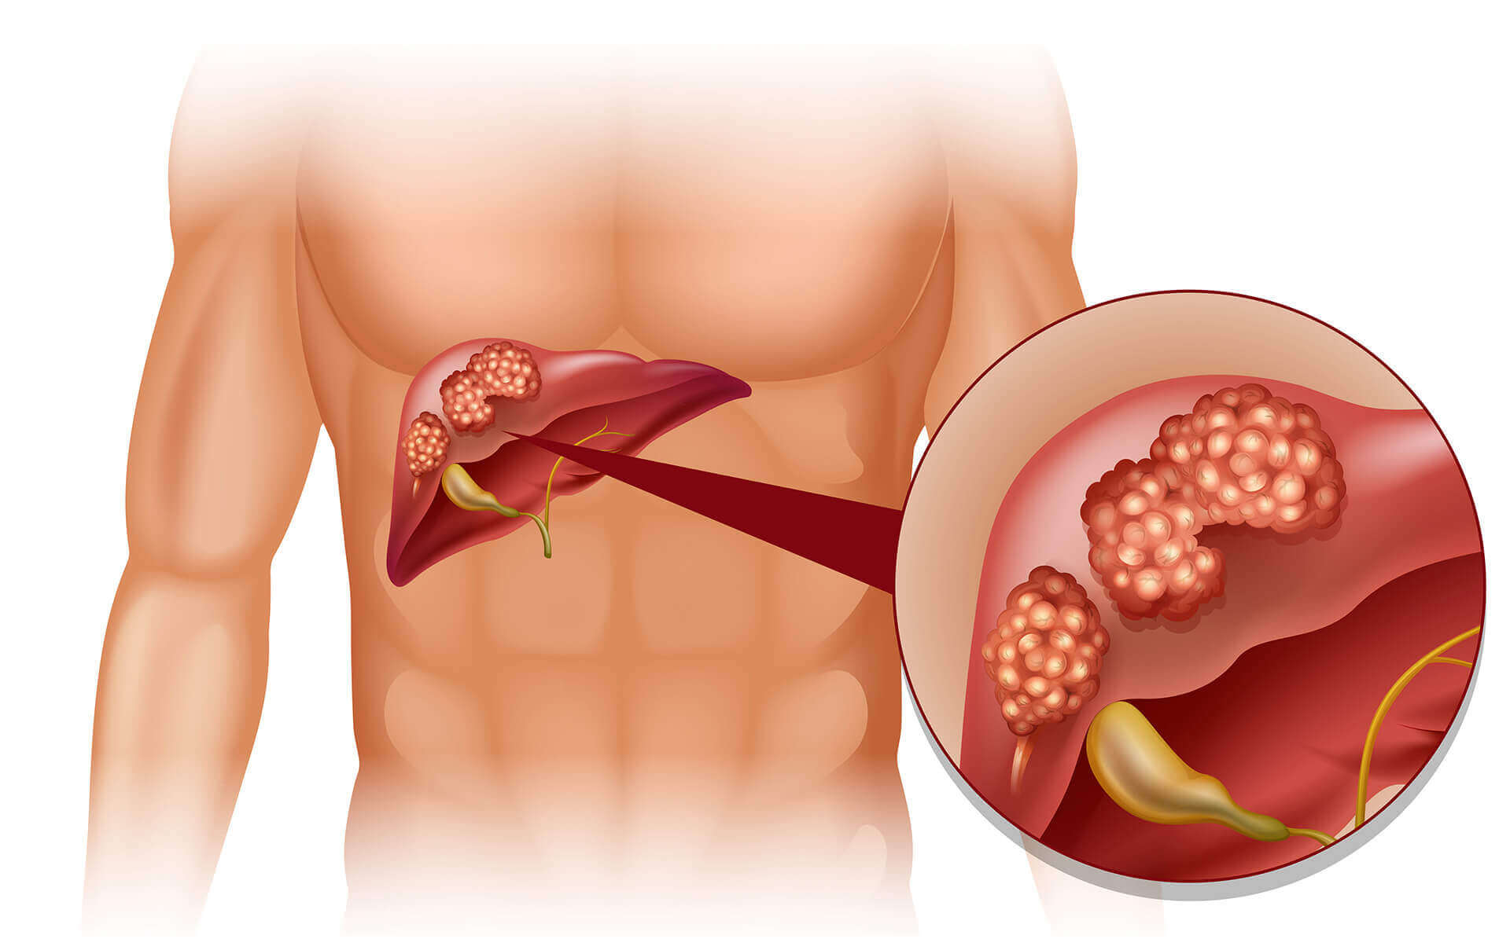

Slide 12
Karaciğer Kanser Evreleri
Evre I: Damarlara yayılım göstermemiş herhangi bir ebatta tek bir tümör vardır.
Evre II: Damarlara yayılmış herhangi bir ebatta tek bir tümör vardır VEYA 5 cm ya da daha küçük boyutlarda birden fazla tümör vardır.
Evre IIIA: En azından biri 5 cm’den büyük olmak üzere birden fazla tümör vardır.
Evre IIIB: Karaciğerin ana kapı damarına yayılma gösteren en az bir tümörün varlığını belirtir.
Evre IIIC: Tümör, yakınındaki organlara veya karaciğeri kaplayan doku üstüne yayılım göstermiştir.
Evre IV: vücudun diğer bölgelerine yayılmıştır.

Slide 13
Karaciğer Kanser Tedavisi
Cerrahi Müdahale; kısmi hepatektomi veya karaciğer nakli
Ablasyon; tümör içine yerleştirilen iğne benzeri bir prob ile radyofrekans dalgaları verilir ve oluşan ısınma ile tümör hücreleri yok edilir.
Embolizasyon; karaciğerdeki kanser hücrelerine kan dolaşımını azaltmak veya bloke etmek için özel maddeler enjekte etme işlemidir.
Kemoterapi; oral veya ıntravenöz ilaç tedavisi
Radyoterapi; kemoterapi yeterli olmadığında ışın tedavisi de eklenir.

Slide 14
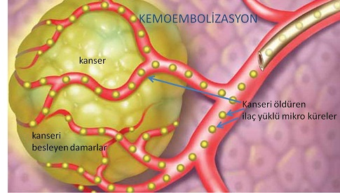
Kemoembolizasyon; kemoterapi ilaçları yüklü mikroküreler ile yapılan özel bir embolizasyon yöntemidir. Amaç; hem kanseri besleyen damarları tıkamak (embolizasyon) hem de direkt kanserli dokunun içine kemoterapi ilaçlarını vermektir (kemoterapi).

Slide 15
Korunmak Mümkün mü ?
HBV’ye karşı aşıların kullanılması karaciğer kanseri insidansının düşürülmesinde önemlidir.
Ayrıca kronik hepatit C’nin tedavi edilmesi,
Hemokromatozisin erken tespiti
Alkolizmin tedavi edilmesi
Siroz gelişiminin önlenmesine yönelik girişimler

